Slide 1
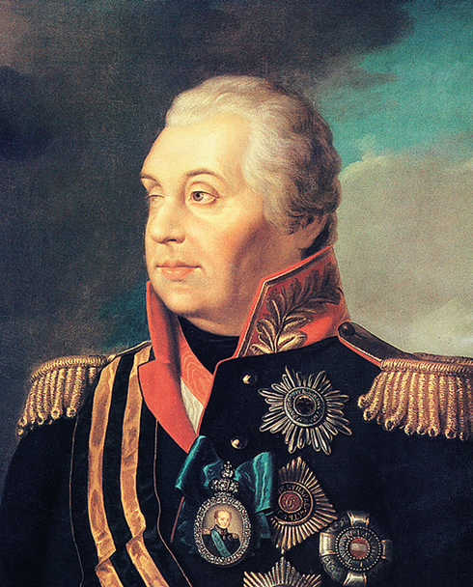
Кутузов Михаил Илларионович Автор презентации: Ю.В.Меланин

Slide 2
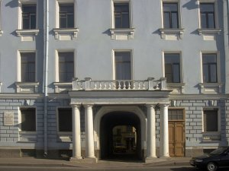
Дом Кутузова на набережной Невы в Санкт- Петербурге.

Slide 3
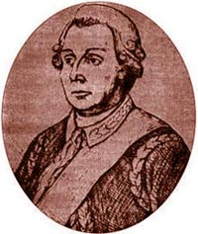
Отец
Илларион Матвеевич (Голенищев-Кутузов )

Slide 4
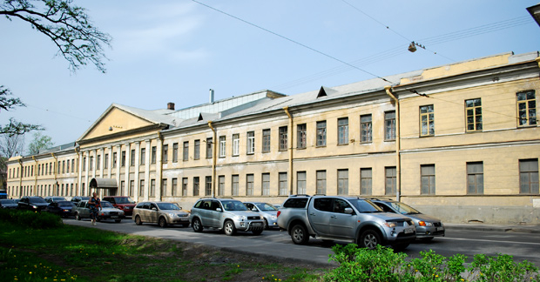
Кадетский корпус им. М.И.Кутузова.

Slide 5
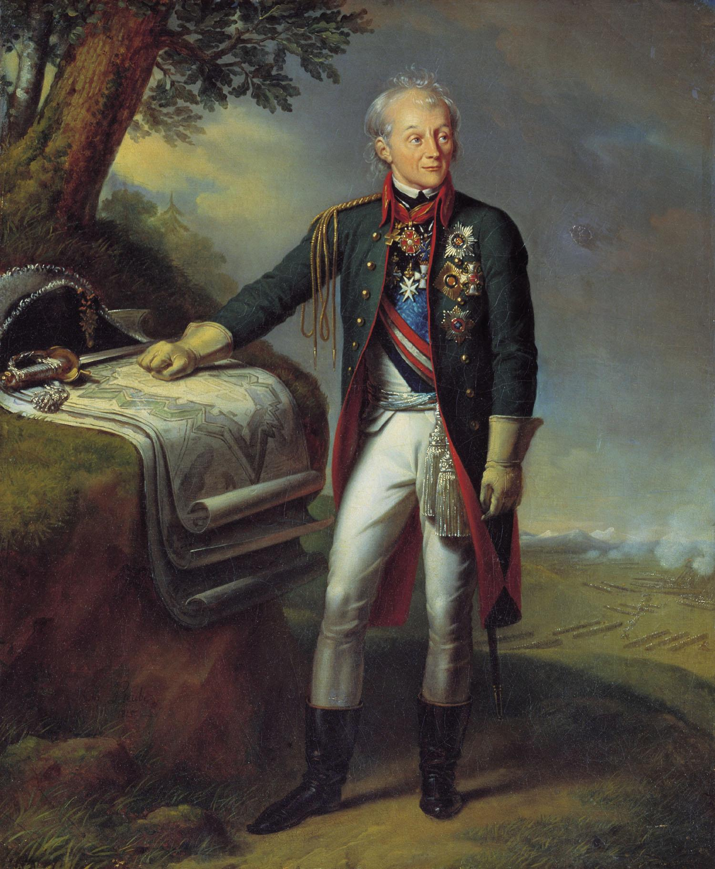
Суворов Александр Васильевич.

Slide 6
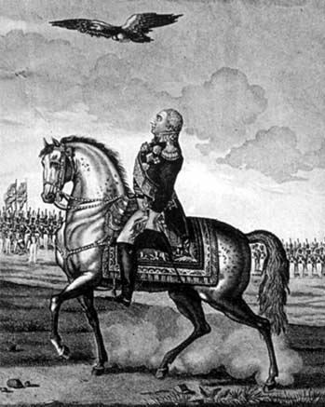
Кутузов М.И. Командир роты.

Slide 7
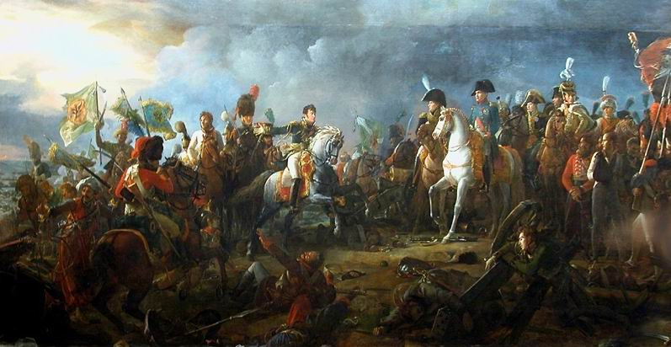
Война с Наполеоном 1805год.

Slide 8
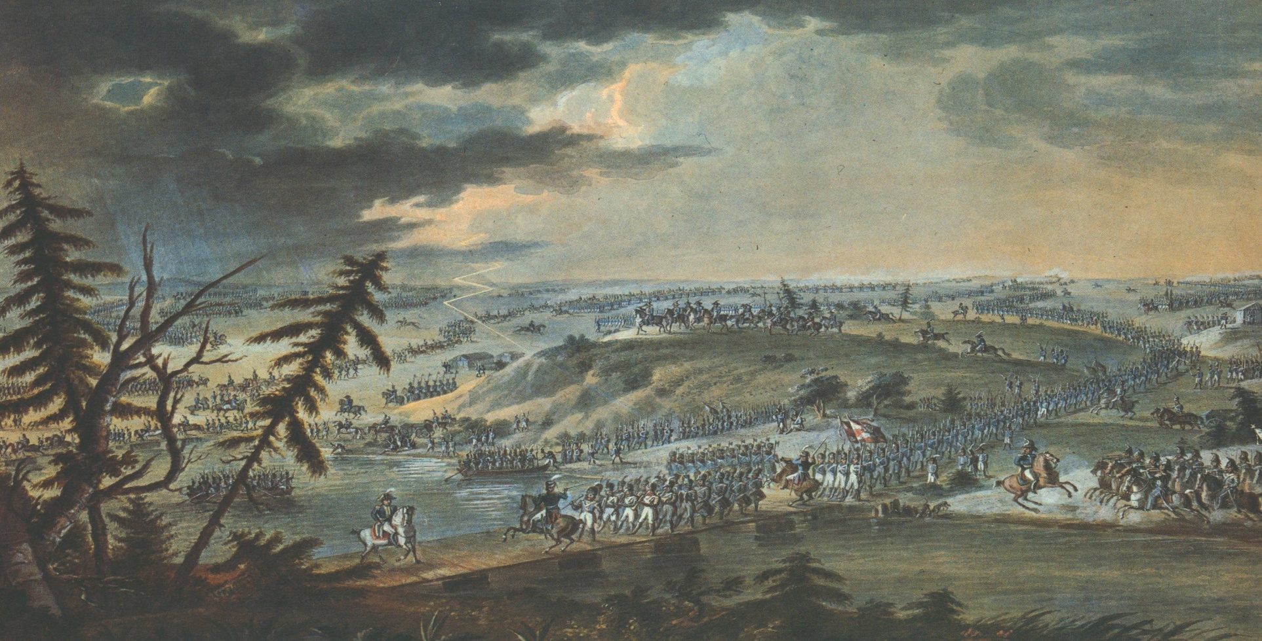
Война с Турцией 1811год.

Slide 9
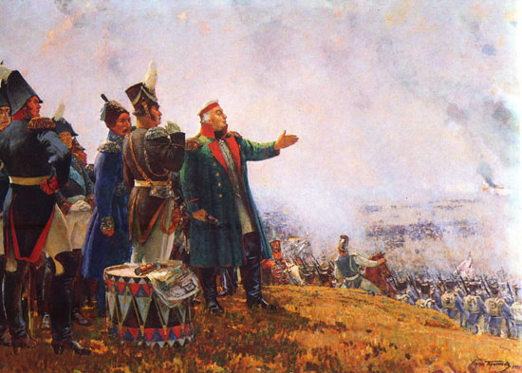
Отечественная война 1812год.

